Slide 1
GESTIONE SOCKET CON PYTHON
A cura dell’Ing Buttolo Marco

Slide 2
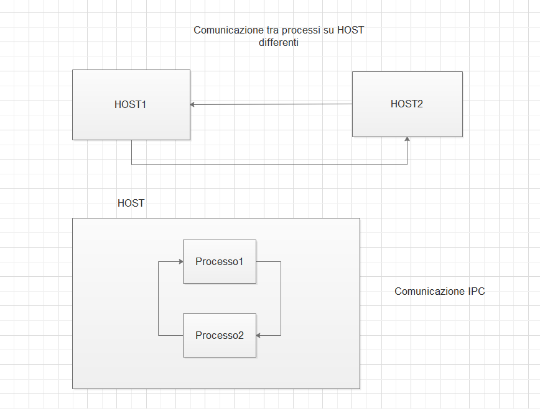
Introduzione ai socket
I Socket sono una tecnologia informatica nata per poter fare comunicare processi sia residenti su host (computer) differenti sia sullo stesso host (processi locali -> Inter-Process Communication).
Per essere più precisi, il concetto di socket si basa sul modello di gestione I/O per i file Unix, quindi sulle classiche operazioni di apertura, chiusura, lettura e scrittura. L'utilizzo, infatti, avviene secondo le stesse modalità, aggiungendo i parametri utili alla comunicazione, quali indirizzi, numeri di porta e protocolli.

Slide 3
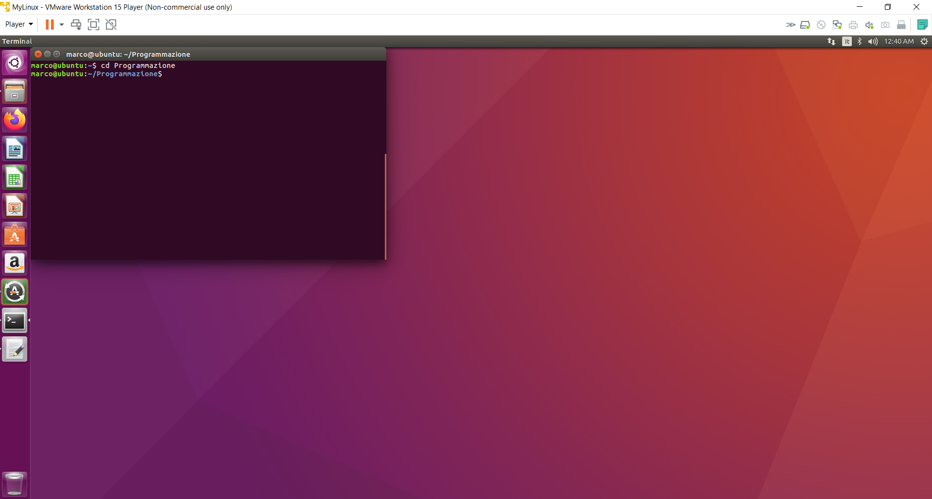
Introduzione ai socket
In queste slides vediamo come fare comunicare via socket un programma scritto in C# su una macchina con installato Windows 10 con un programma scritto in Python installato su una macchina vistuale Linux Ubuntu. Per quanto riguarda il lato client si utilizza come I.D.E (Integrated Development Environment) Visual studio di casa Microsoft. L’applicazione mostrata in questa demo è una applicazione client del tipo desktop con una semplice interfaccia grafica che permette all’operatore di inviare dati al server socket scritto in Python e funzionante sun una macchina virtuale con installato Linux Ubuntu.

Slide 4
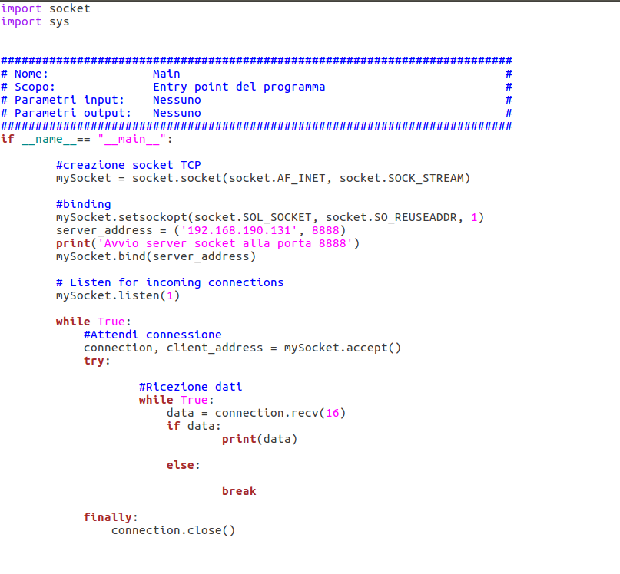
Server Socket
Il server socket è scritto in Python su sistema operativo Ubuntu. Lo script Python è piuttosto banale e si concentra tutto nel metodo MAIN (l’entry point del programma):
CREAZIONE OGGETTO SOCKET
BINDING SOCKET CON INDIRIZZO E PORTA
SERVER RIMANE IN ATTESA DI RICEZIONE DATI DA CLIENT

Slide 5
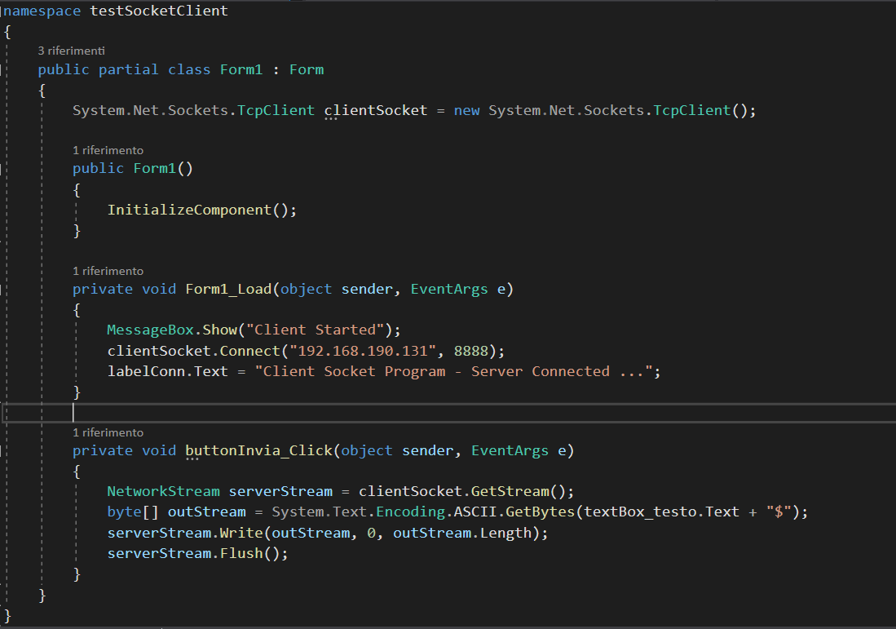
Client Socket
Il client è sviluppato su sistemi operativi windows sfruttando Visual studio e sviluppando in Visual C#.
La creazione di un oggetto di tipo socket TCP viene svolto nel metodo Form1_Load quando viene caricato il form per la prima volta. Cliccando sul pulsante, dopo aver scritto qualcosa nella relativa textBox è possibile inviare al server il messaggio.

Slide 6
Interfaccia client

Slide 7
Lato script Python su Raspberry
Avviando lo script Python verrà visualizzato il messaggio inserito nella textBox del programma client lato windows scritto in Visual C#.
Per quanto riguarda la parte Linux. Munirsi di una macchina virtuale (usando Wmware workstation player (https://www.vmware.com/it/products/workstation-player/workstation-player-evaluation.html)) su cui installare il sistema operativo Ubuntu. Per fare ciò è necessario avere una macchina Windows 7, Windows 8, Windows 10 professional oppure basta fare l’upgrade dalla versione Home alla versione professional.

Slide 8
Test con Socket
Socket Test è un simulatore client/server per poter testare
applicazioni che lavorano con i socket.
http://sockettest.sourceforge.net/

Slide 9
Tipologia di socket
I socket, come già accennato, sono dei sistemi software che permettono la comunicazione tra processi. Ci sono due tipi fondamentali di socket:
socket tradizionali su protocollo IP , usati per le comunicazioni attraverso un protocollo di trasporto;
Unix domain socket (detti anche socket locali o socket in dominio Unix), usati nei sistemi operativi posix per le comunicazioni tra processi residenti sullo stesso pc.
Inoltre un’altra grossolana suddivisione dei socket è la seguente:
Stream socket: connection oriented, basati su TCP;
Datagram socket: connectionless, basati su UDP;
Raw socket: utilizzati per lo sviluppo di protocolli.

Slide 10
Ricapitolando….
Ogni socket è di fatto «collegato» ad una porta di un PC. Ogni socket ha un indirizzo (indirizzo IP, numero porta). I socket consentono la comunicazione tra processi sfruttando i protocolli UDP e TCP.
Il protocollo UDP (User Datagram Protocol) è un protocollo del livello di trasporto del modello ISO-OSI e viene usato per trasferire datagrammi senza operazioni di feedback ossia l’acknowledge ed eventualmente la ritrasmissione del pacchetto (datagramma). Quindi il protocollo UDP non offre garanzia di consegna del pacchetto al destinatario. Questo protocollo ha un overhead basso.
Il protocollo TCP (Trasmission Control Protocol) è invece affidabile ed orientato alla connessione. Ha però un overhead più alto.

Slide 11
Varie ed eventuali…
La comunicazione tra processi può essere sincrona o asincrona.
Nella comunicazione sincrona le operazioni di send (invio messaggio) e receive (ricezione messaggio) sono bloccanti. In poche parole, i dati trasmessi devono essere stati ricevuti prima di poter andare avanti
Nella comunicazione asincrona l’operazione send è non bloccante. In poche parole, il messaggio viene copiato in un buffer, e poi il processo mittente può proseguire, mentre il messaggio viene trasmesso. L’operazione receive è normalmente bloccante

Slide 12
Grazie mille per la vostra attenzione!!!
Per maggiori chiarimenti contattatemi pure: mbuttolo@libero.it
www.marcobuttolo.com
Notes:
In modalità Presentazione seleziona le frecce per visitare i collegamenti.

